Slide 1
Опера « Иван Сусанин»

Slide 2
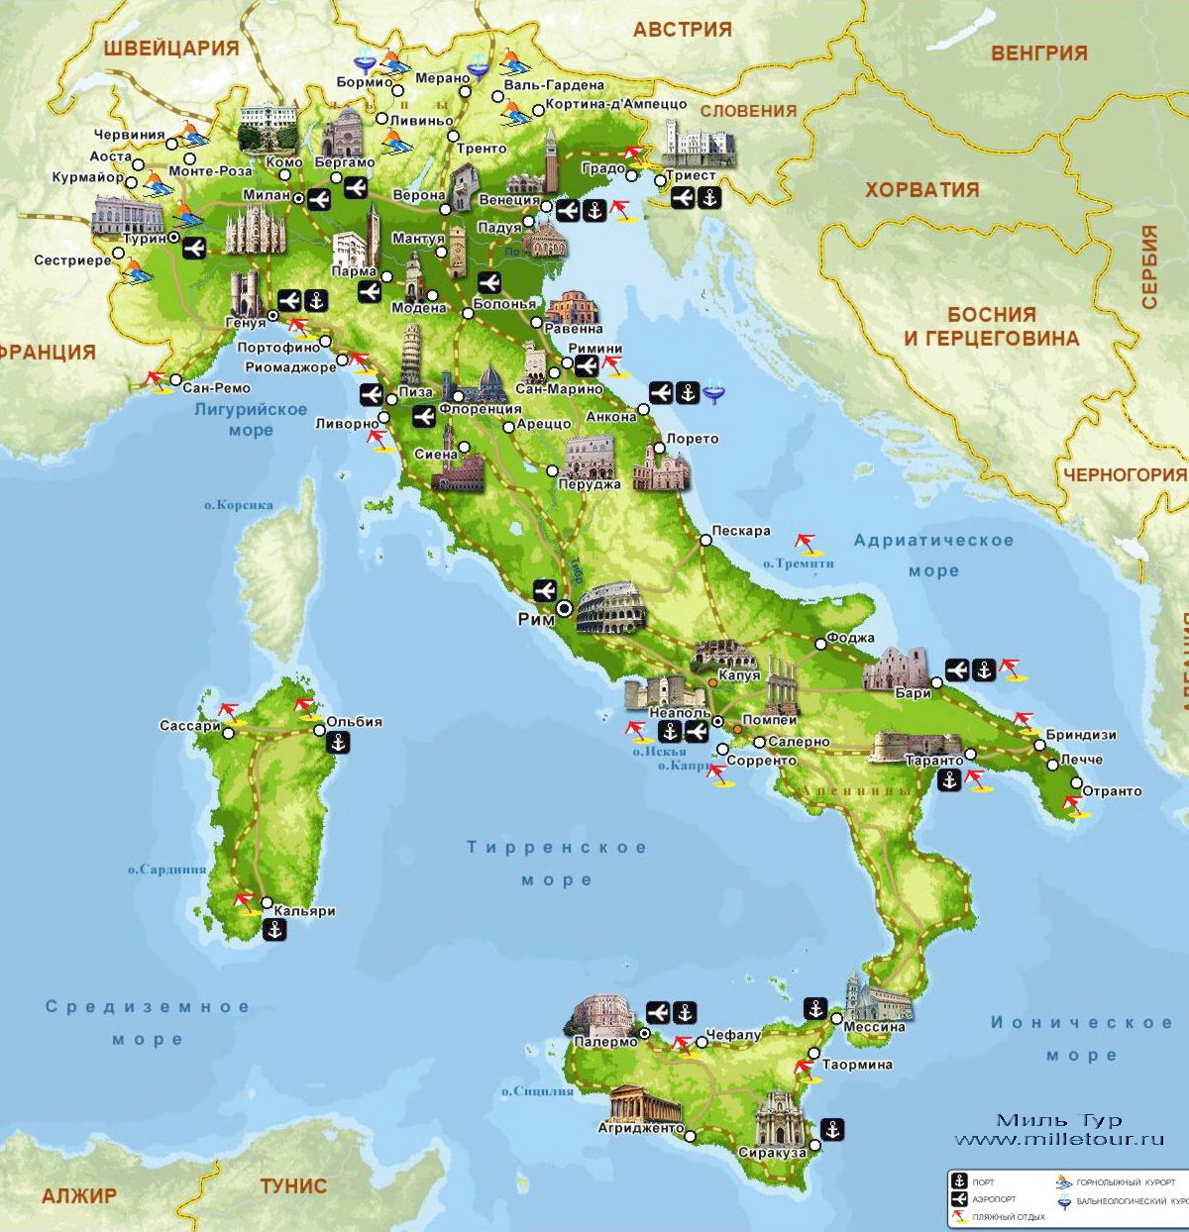

Slide 4
«Руслан и Людмила» «Иван Сусанин»

Slide 5
Руслан Фарлаф

Slide 6
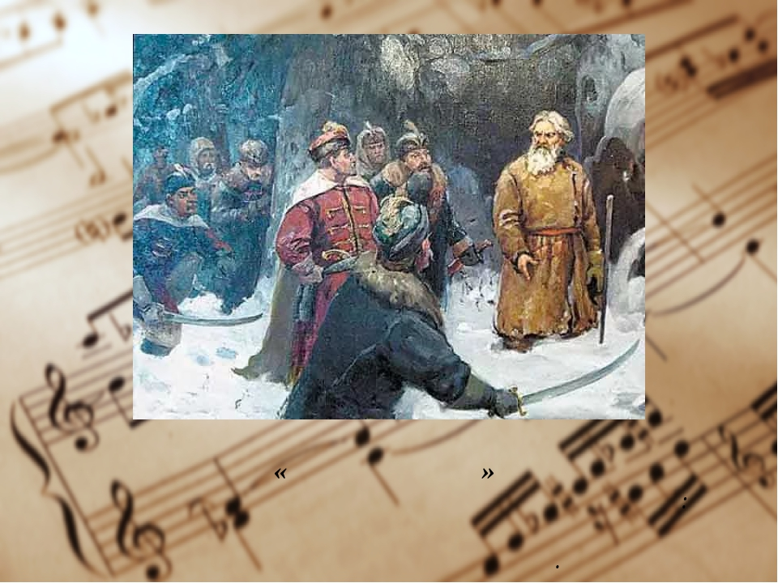

Slide 7
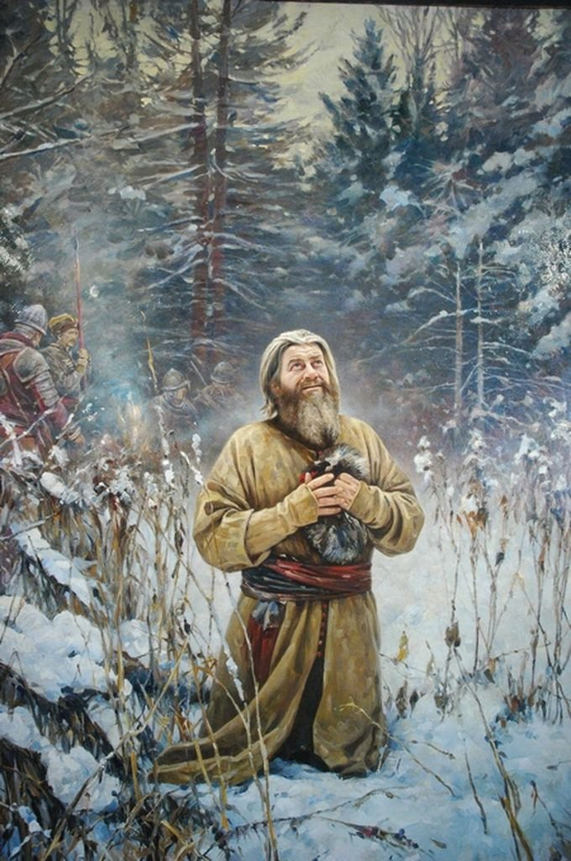

Slide 8
